Slide 2
SUCURSAL TIENS
CASA
MATRIZ

Slide 3
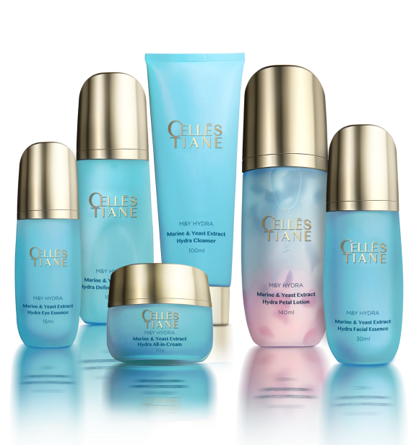
LÍNEAS DE
PRODUCTOS TIENS
SUPLEMENTOS
EQUIPOS
PARA LA SALUD
LÍNEA DE
BELLEZA
CUIDADO
PERSONAL

Slide 4
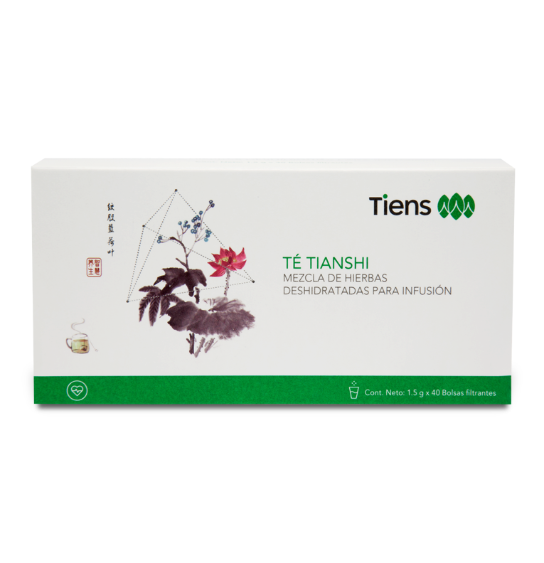
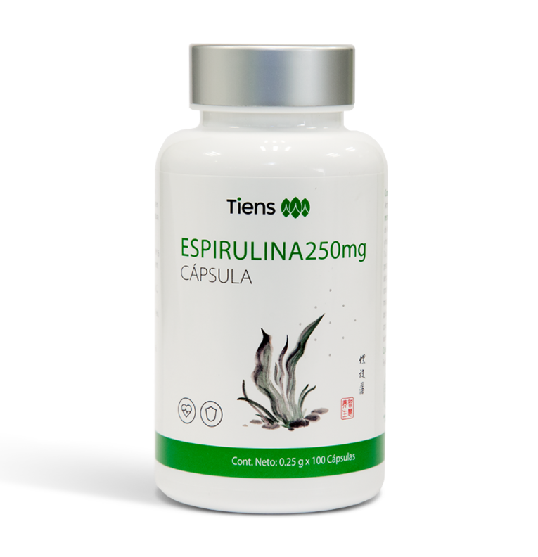
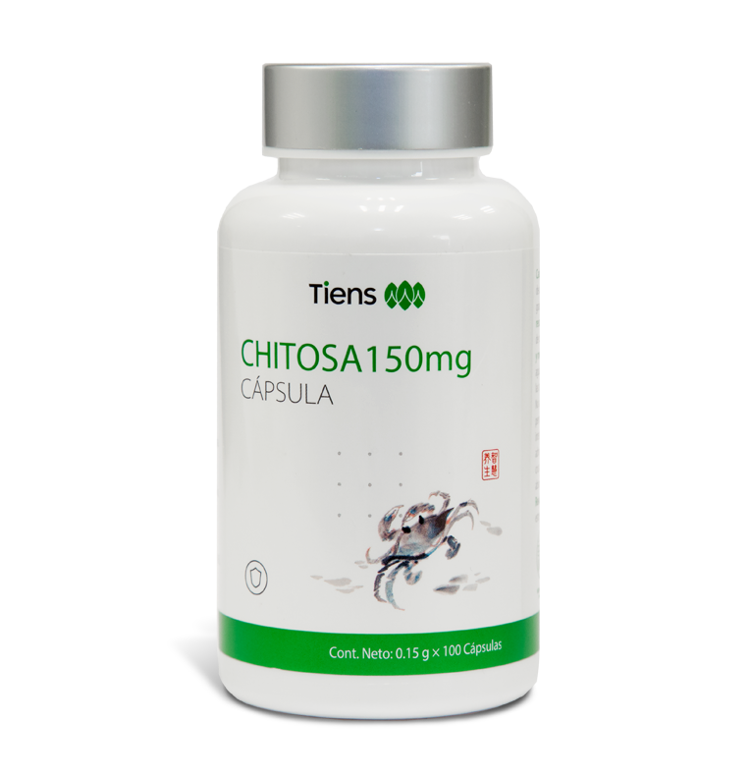
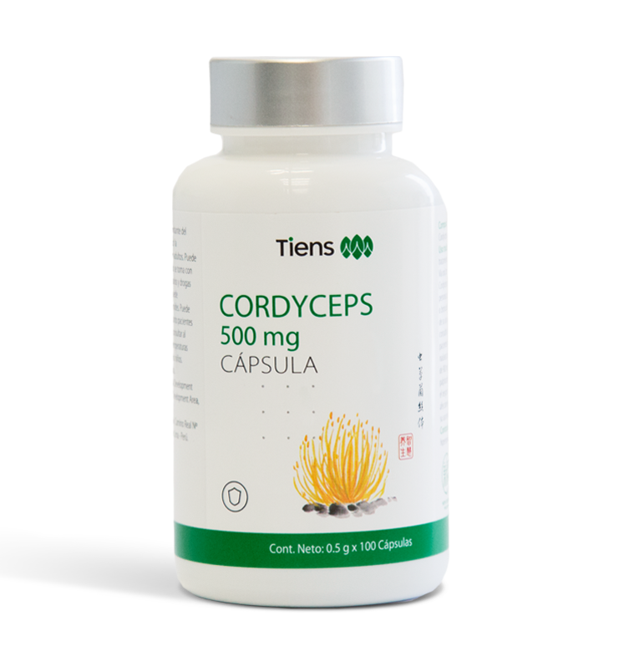
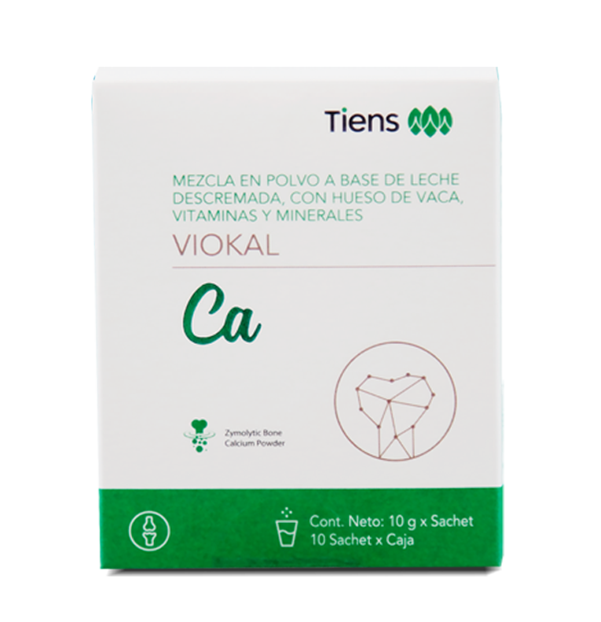
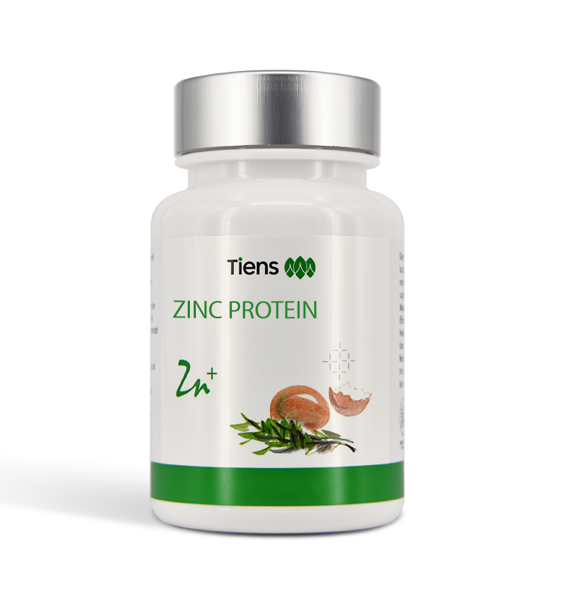
Fotalece tu Sistema Inmunológico y aumenta tus defensas

Slide 5
Suplemento de Calcio para huesos fuertes
Viokal/ Calcio Nutritivo
Cumple un rol importante participando directamente en el proceso fisiológico y bioquímico del cuerpo humano mediante el fortalecimiento de los huesos y el mantenimiento de las funciones regulares de cada sistema en el cuerpo.
Ca

Slide 6
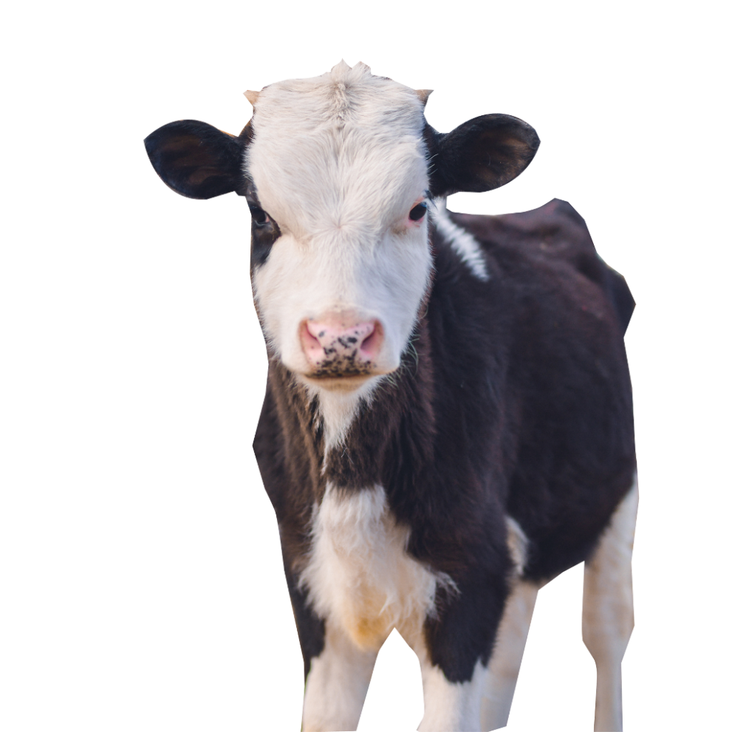
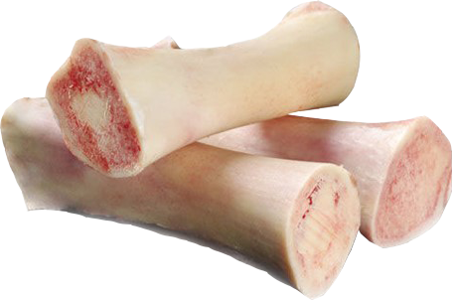
Suplemento de Calcio para huesos fuertes
Tiene polvo de calcio de hueso de vaca zimolítico como componente principal, que es procesado desde la columna fresca de bovinos, por lo que los componentes son naturales. Cada dosis de 100g contiene 4000mg de altas cantidades de calcio de rápida absorción.

Slide 7
BENEFICIOS
Provee rigidez y fortaleza a los huesos, dientes y encías.
Ayuda en la regularidad de la frecuencia cardíaca y en la transmisión de impulsos nerviosos.
Previene enfermedades cardiovasculares, ya que disminuye los niveles de colesterol en la sangre.
La concentración adecuada de este elemento asegura la coagulación normal de la sangre y la contracción de los músculos esqueléticos, así como una buena noche de sueño y buen estado de ánimo.

Slide 8
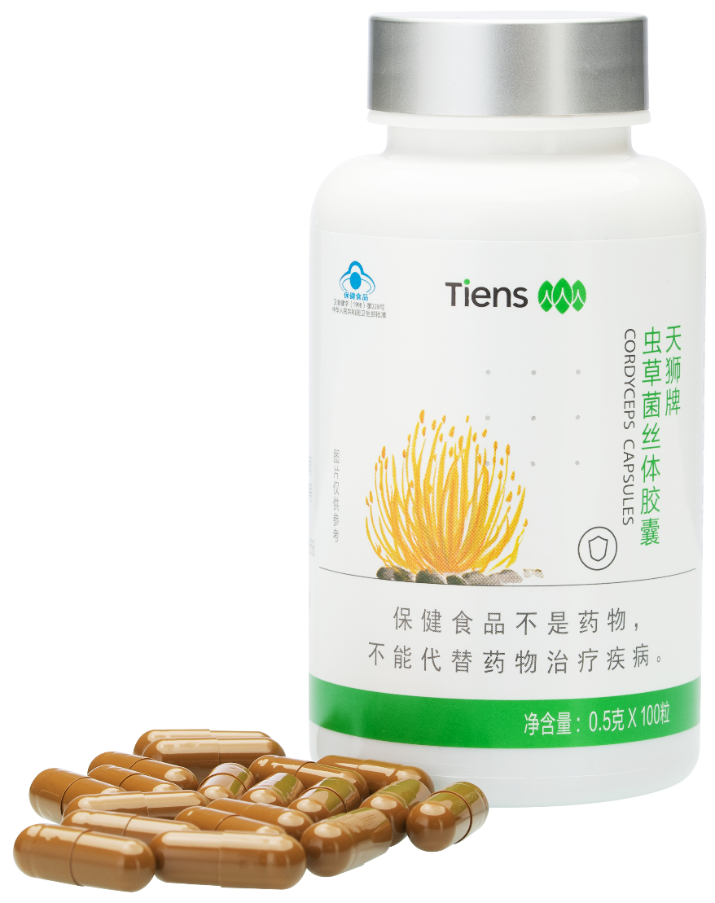
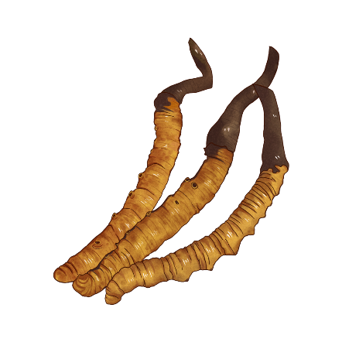
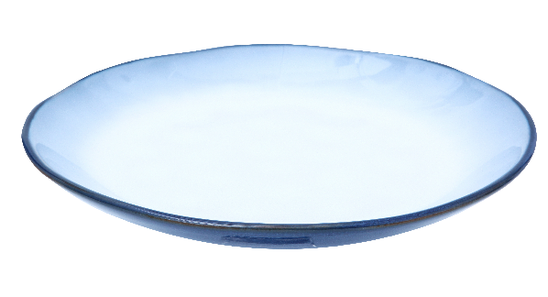
Cápsulas de Cordyceps
Teniendo como materia prima principal al micelio cordyceps fermentado, utilizando moderna tecnología de punta para la separación biológica, la bioactividad de los componentes efectivos del producto es más fuertes.
El producto adopta una forma de dosis en cápsulas para una absorción más completa y rápida, además de mejorar integralmente la inmunidad del ser humano.

Slide 9
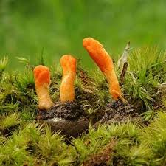
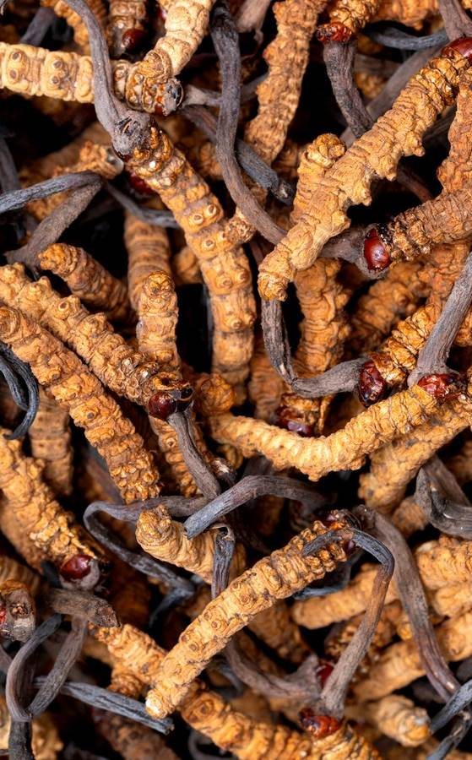
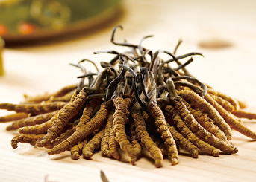
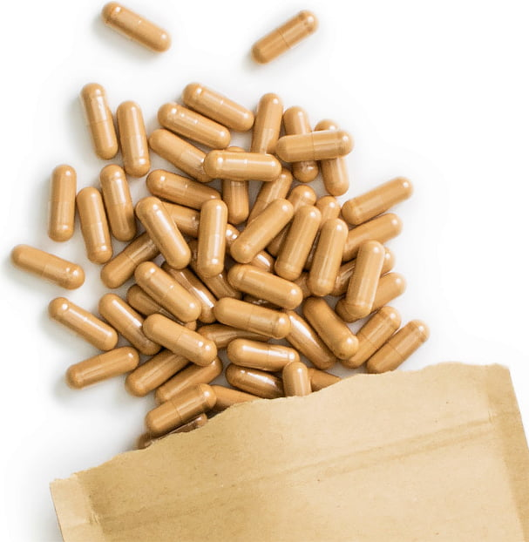
Cordyceps (A06)
Es ideal para obtener un sistema inmunológico resistente y saludable. Es una planta medicinal muy apreciada por la cultura China quienes lo han utilizado desde hace miles de años como tónico.
Este es un tipo de hongo que crece en estado silvestre en el Tíbet el cual se caracteriza por contener un alto nivel de cordisepina, sustancia que posee elevadas propiedades antibióticas y anticancerígenas, por lo cual ayuda a reforzar el sistema inmunológico y es utilizado en el ámbito de la medicina tradicional para lidiar con la impotencia, la fatiga y demás síntomas asociados a la longevidad, posee también grandiosos beneficios sobre las funciones cardiovasculares mejorando la salud del hígado y los riñones.
Los hongos medicinales mejoran la inteligencia del sistema inmune humano. Ayudan a que este pueda crear por sí mismo todas las armas posibles, como las células-T (que luchan contra determinados virus), las células NK, las células-T de apoyo y los linfocitos. Los hongos también ayudan al sistema inmune a producir más armamento que el que utilizan los glóbulos blancos para hacer frente a los virus, las bacterias nocivas y otros microorganismos nocivos.

Slide 10
BENEFICIOS
Funciona como antibiótico natural, refuerza el sistema inmunológico y fortalece el sistema respiratorio
Tiene capacidad natural para combatir los radicales libres, infecciones e inflamaciones.
Contrarresta los efectos del estrés oxidativo, esto hace que las células del organismo envejezcan más lentamente y sean menos propensas a contraer enfermedades.
Actúa como un protector cardiaco protegiendo el corazón, al mismo tiempo que reduce los niveles de colesterol LDL.

Slide 11
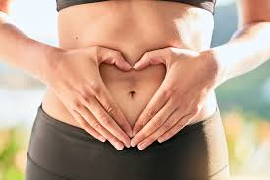
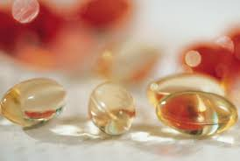
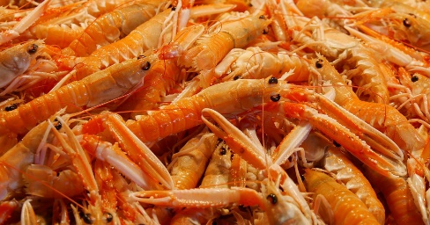
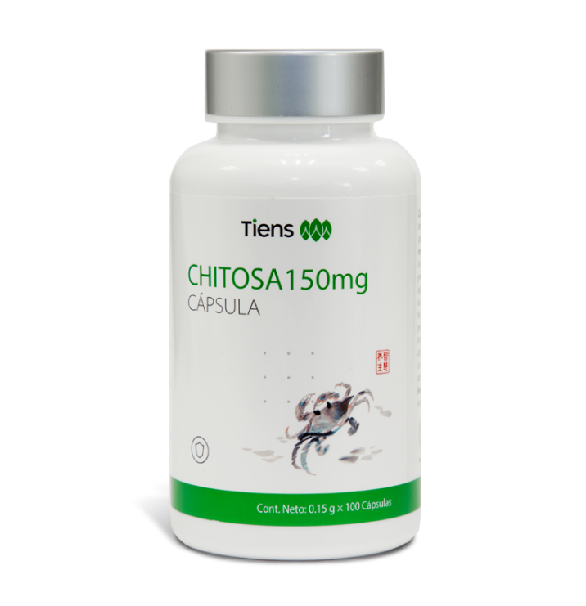
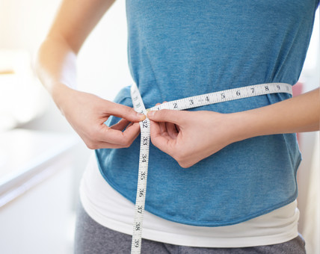
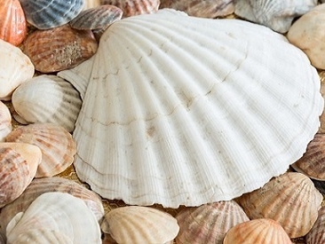
Chitosa (A07)
La Chitosa Tiens es una fórmula que complementa de manera efectiva las dietas de adelgazamiento. Por un lado, reduce el valor de las calorías de la dieta gracias a su capacidad única para unir partículas de grasa. Por otro, hinchándose en el estómago lo llena y, como resultado, derrota el hambre.
Se produce a partir de las conchas de cangrejos de patas rojas. Se caracteriza por un muy alto porcentaje (85%) de quitina las cuales envuelven las moléculas de grasa formando una película, lo que impide su absorción al hacerlas no digeribles para las enzimas digestivas

Slide 12
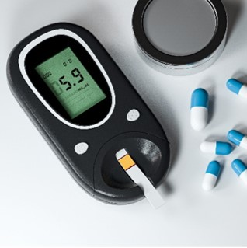
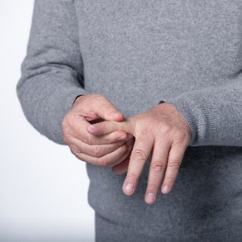
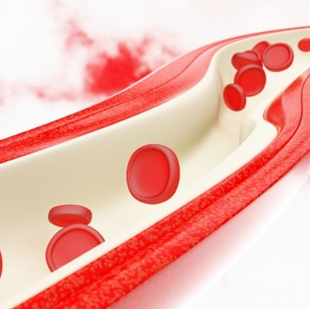
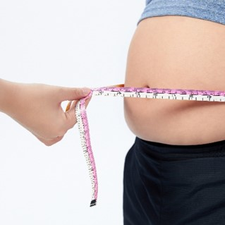
Para proteger la salud
Cuando la inmunidad es débil, el metabolismo se ralentiza, los desperdicios del cuerpo que son dañinos para el cuerpo humano como la grasa, el colesterol, los lípidos en la sangre, los metales pesados y los radicales libres no pueden ser eliminados a tiempo, lo cual puede conllevar a una variedad de enfermedades. Por lo tanto, es necesario fortalecer la inmunidad.
Azúcar en la sangre anormal
Huesos anormales
Lípidos en la sangre anormal
Figura no balanceada
Presión arterial anormal
Salud subóptima

Slide 13
BENEFICIOS
La chitosa limpia el sistema digestivo y el cuerpo entero de metales pesados como el plomo o el mercurio, así como de las toxinas a través de su captura esta desintoxicación permite activar las defensas naturales del cuerpo.
BENEFICIOS:
Facilita el control del peso, y también se recomienda para las personas que padecen de trastornos del metabolismo de los lípidos.
El ingrediente facilita el transporte de los contenidos del estómago hasta el tracto intestinal. Además, refuerza la mucosa intestinal y mejora la peristalsis.
Las fibras de quitina tienen la capacidad de unirse y eliminar los ácidos biliares y el colesterol del sistema digestivo. Por lo tanto, disminuyen el nivel de colesterol LDL en sangre. El uso regular de la preparación ayuda a controlar el metabolismo del azúcar en la sangre y la circulación sanguínea.
El suplemento de Quitosano en la dieta, especialmente uno con un alto grado de desacetilación, es beneficiosa para la flora bacteriana en el sistema digestivo.

Slide 14
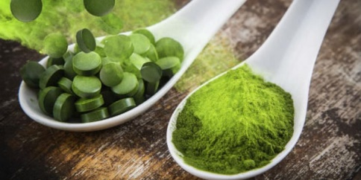
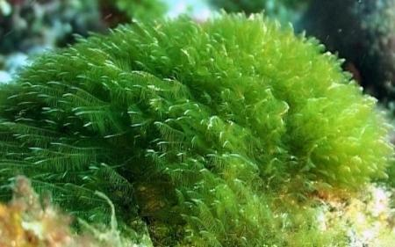
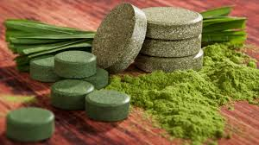
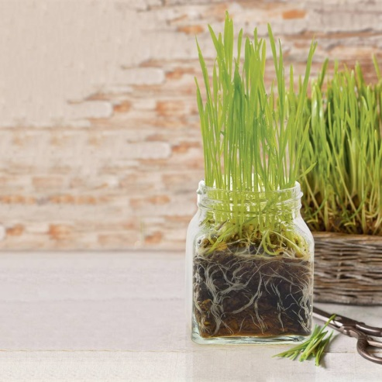
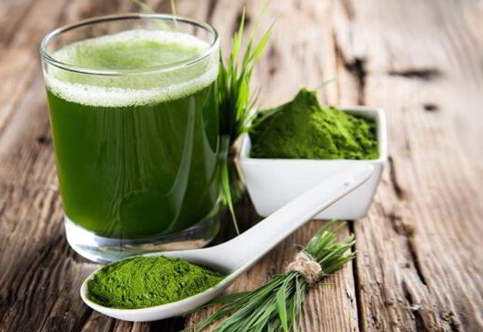
Espirulina (A08)
La Espirulina en cápsulas Tiens es un suplemento dietético de amplios efectos. El alto contenido de proteínas de fácil absorción, vitaminas, minerales y otras sustancias esenciales para el cuerpo humano la convierten en el alimento del s. XXI.
Las Algas de Espirulina en cápsulas Tiens de TIENS procede del lago Chenghai, en la provincia China de Yunnan, una zona pura y libre de contaminantes. Es un producto integral, saludable y equilibrado en todos los nutrientes esenciales. Está enriquecido con más de 18 tipos de aminoácidos y vitaminas, carotenos, carbohidratos, proteínas, lípidos y oligoelementos.
Es extremadamente alto en proteínas, ya que el cuerpo absorbe sus proteínas mejor que las de la soja. Su contenido de caroteno es mucho mayor que el de la zanahoria. El contenido de nutrientes de 1 g de Espirulina es igual al de 1000 g de verduras y frutas.
Las paredes celulares en sus cápsulas no contienen celulosa, por eso su contenido se absorbe fácilmente (entre el 85 y el 95%) - mucho más eficientemente que en el caso de las proteínas de origen animal o vegetal.

Slide 15
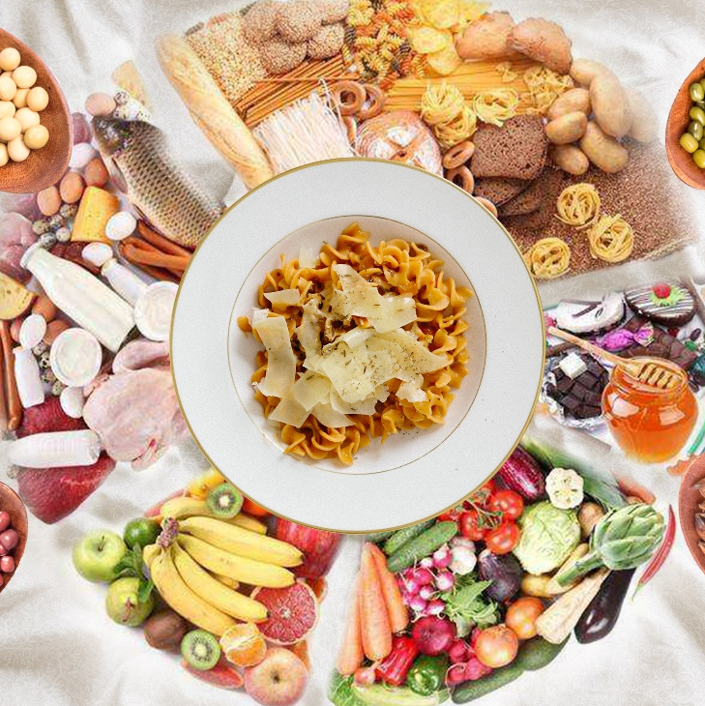
Es extremadamente crucial para la inmunidad del cuerpo humano
Sirve para mantener las funciones fisiológicas básicas del cuerpo humano
Nutrición balanceada
Se puede mejorar la inmunidad e incrementar la resistencia por medio de una nutrición balanceada

Slide 16
BENEFICIOS
Muchas enfermedades crónicas tienen sus raíces en las deficiencias nutricionales lo cual disminuye nuestras defensas . La Espirulina llena los vacíos nutricionales en el cuerpo para prevenir o combatir la desnutrición y nuestro organismo pueda reforzar el sistema inmunológico.
Aumenta la resistencia general del cuerpo al aumentar el número de células productoras de anticuerpos y ayuda a mantener el equilibrio de los lípidos en sangre.
Ayuda a mantener un peso corporal adecuado. Acelera el metabolismo y detiene la acumulación de grasa.
Como fuente de hierro de fácil absorción, previene la anemia y la trata con eficacia.
Posee constituyentes que estimulan la energía y la vitalidad del organismo. Estos compuestos se absorben fácilmente en las células y favorecen la liberación de energía, animo y vitalidad
Mejora la digestión y regenera la flora intestinal
Utilizada como cosmético, se absorbe muy bien por los tejidos humanos. Como mascarilla facial funciona para regenerar, reafirmar y rejuvenecer la piel.

Slide 17
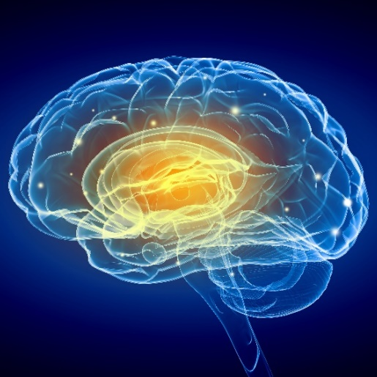
Suplemento de Zinc
El zinc es un nutriente para el desarrollo del timo, órgano de la inmunidad, la cantidad suficiente de zinc puede mantener una inmunidad regular. El zinc es beneficioso para el desarrollo del crecimiento, el desarrollo de la inteligencia y la mejora de la inmunidad. La deficiencia de zinc puede dañar seriamente a la salud de nuestro cuerpo.
Salud inmune
Desarrollo de la inteligencia
Desarrollo del crecimiento

Slide 18
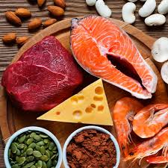
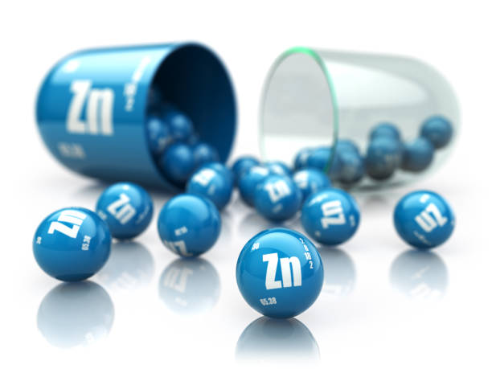
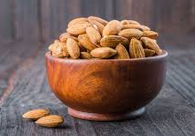
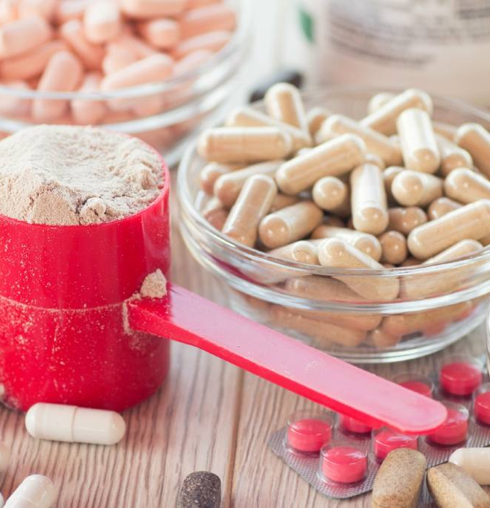
Zinc (A13)
El zinc el nutriente principal de la salud y de la belleza.
Se requiere para la actividad de más de 200 enzimas diferentes, incluyendo las implicadas en la síntesis de las proteínas y el ADN, responsable de la división correcta de las células y del mantenimiento de niveles adecuados de vitamina A en el plasma sanguíneo, que es crucial para una correcta visión.
Ayuda al sistema inmunitario a combatir las bacterias y virus que invaden al organismo, además ayuda a fabricar las proteínas necesarias para mantener la salud de la piel, el pelo y las uñas , por lo tanto, juegan un papel clave en el mantenimiento de una apariencia saludable
Las cápsulas de Zinc Tiens contienen zinc en forma de lactato de zinc fácilmente asimilable por el organismo. Además, contiene glucosa y polvo de proteína de huevo de gallina, que presenta el más alto valor biológico ya que contiene grandes cantidades de aminoácidos esenciales.

Slide 19
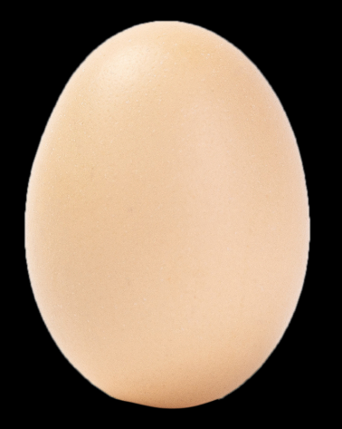
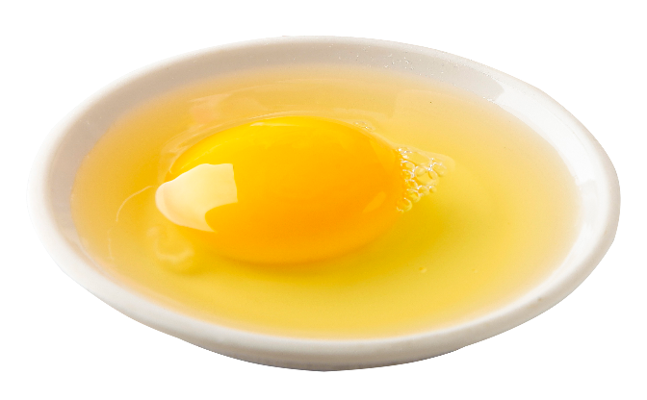
Producto recomendado: Zinc
Teniendo al lactato de zinc como materia prima principal, el polvo de albumen y glucosa para suplementa de proteína y componentes de azúcar, al mismo tiempo que se complementa de zinc orgánico, de manera que se promueve la absorción eficiente del zinc y provee de energía a las personas para sus actividades diarias.
Zn
Zn
Zn
Zn
Zn
Este producto puede provocar una irritación leve al tracto gastrointestinal y también es adecuado para personas con tracto gastrointestinal débil.

Slide 20
BENEFICIOS
Mineral esencial para nuestro organismo.
Tiene efecto directo en el crecimiento, desarrollo neurológico y en el sistema inmune.
Ayuda en el crecimiento y funcionamiento del sistema inmunológico.
Potente antioxidante natural.
Mejoran la condición del cabello y las uñas, y ayudan a su crecimiento
Combate la falta de apetito y transtornos alimenticios
Excelente para deportistas, mejora las funciones mentales en niños y ancianos.

Slide 21
Fos Syrup:
La inmunidad intestinal requiere de regulación
Prebióticos: es el alimento favorito de los probioticos, ayuda a su incremento.
Por lo tanto, suplementar la cantidad suficiente de prebióticos de alta calidad es muy importante para la regulación de la inmunidad intestinal.
Suplementar la cantidad de prebióticos de alta calidad
Incremento de bacterias beneficiosas
调节肠道免疫
Eliminar bacterias dañinas, suprimir la propagación de bacterias dañinas
Mantener el balance de la flora intestinal

Slide 22
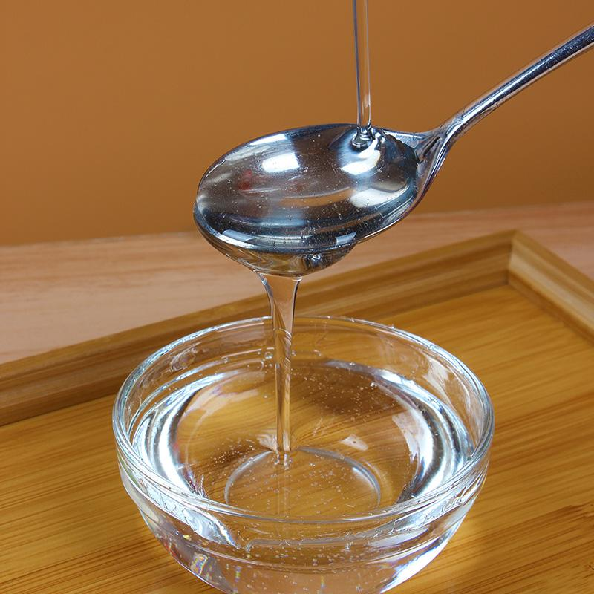
Producto recomendado: Fos Syrup
Fructooligosacarido: fibra dietética soluble con factores divergentes eficientes, que contiene una variedad de prebióticos de alta calidad, los cuales son buenos compañeros para los probioticos.
Teniendo al jarabe fructooligosacarido como materia prima principal, cada 100g contiene 60g de fructooligosacarido, puede incrementar rápidamente las bacterias beneficiosas en el intestino, mejorar el microecosistema del intestino y ayudar una saludable "longevidad al intestino”. Este producto es bajo en calorías, azucares y es adecuado para todas las edades.

Slide 23
BENEFICIOS
Promueve el crecimiento de “bacterias amigables” en el tracto intestinal por lo que mantienen la salud intestinal.
Ayuda a controlar el estreñimiento, pues es considerada una fibra alimenticia.
Favorece el sistema inmunológico, activando las defensas naturales del organismo y protegiéndolo de las infecciones

